Slide 1
Lymphadenopathie
J. Thomalla
Praxisklinik für Hämatologie und Onkologie
Koblenz

Slide 2
Epidemiologie
Daten einer niederländischen Erhebung an 2556 Patienten mit ätiologisch unklarer Lymphadeno-pathie:
Geschätzte Inzidenz etwa 0,6 % pro Jahr
Überweisung zum Spezialisten in 10% der Fälle
Biopsie bei 3 % der Patienten
Maligne Ursache in 1 %
J Fam Pract 1988;27: 373-6.

Slide 3
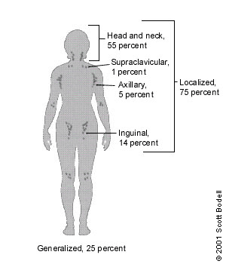

Slide 4
Fallbeispiel
11-jähriges Mädchen mit vergrößertem Lymphknoten linker Kieferwinkel seit 3 Wochen ohne Rückgang nach Amoxicillin/Clavulansäure, kein Fieber
Kontakt mit Katzen
Untersuchung: Isolierter derber, druckempfindlicher Lymphknoten linker Kieferwinkel von 1 cm Durchmesser
Labor: BSG 6/13, CRP < 0,3 mg/dl, Serologie auf EBV, CMV und Toxoplasmose negativ

Slide 5
Wie lautet Ihre Verdachtsdiagnose?
Unspezifische Lymphadenitis
Katzenkratzkrankheit
Tuberkulose
Malignes Lymphom
Lymphknotenmetastase

Slide 6
Welche weiteren Schritte empfehlen Sie?
Verlaufsbeobachtung
Antibiotische Therapie (z.B. Doxycyclin)
Röntgen Thorax
Abdomensonographie
Computertomographie Thorax und Abdomen
MRT-Hals
Tuberkulose-Diagnostik
Lymphknotenbiopsie

Slide 7
Ätiologie
Infektionen
Malignome
Autoimmunerkrankungen
Medikamente
Seltene Erkrankungen

Slide 8
N = 628
Lee et al. J Surg Oncol 1980; 14:53-60

Slide 9
Infektionen
HIV
Mononukleose
Röteln
Cytomegalievirus
Virushepatitis
Pharyngitis
Tuberkulose
Katzenkratzkrankheit
Tularämie
Brucellose
Typhus
Syphilis
Lymphogranuloma venerum

Slide 10
HIV-Primärinfektion
Abrupter Beginn
Dauer 1,5 – 2 Wochen
Fieber (96%)
Generalisierte Lymphadenopathie (74%)
Pharyngitis (70%)
Mukokutane Ulzerationen
Generalisiertes Exanthem (70%)
Myalgie / Arthralgie (54%)
Kopfschmerzen (32%)
Übelkeit (27%), Diarrhoe (32%)
Gewichtsverlust

Slide 11
EBV-negatives „Mononukleose-Syndrom“
Empfohlenes Vorgehen
Risikofaktoren für HIV erfragen
Nach Exanthem, mukokutanen Ulzerationen und Lymphadenopathie suchen
HIV-Antikörpertest + Bestimmung der Viruslast (RT-PCR)

Slide 12
Neoplasien
Lymphome
Leukämien
Metastasen

Slide 13
Autoimmunerkrankungen
Lupus erythematodes
Rheumatoide Arthritis
Dermatomyositis
Sjögren-Syndrom

Slide 14
Medikamente
Allopurinol
Atenolol
Captopril
Carbamazepin
Penicilline
Phenytoin
Cotrimoxazol

Slide 15
Verschiedenes / Seltene Ursachen
Sarkoidose
Amyloidose
Kawasaki-Syndrom
Rosai-Dorfmann-Syndrom
Castleman-Syndrom
Kickuchi-Syndrom
Still-Syndrom
Progressive Keimzentrumstransformation

Slide 16
Anamnese
Alter
Zeitlicher Verlauf
Symptome (Schmerzen, Fieber, Nachtschweiß)
Medikamente
Auslandsaufenthalte
Zeckenbisse
Berufsananmese (Beryllium, Silikate, Tierkontakt)
Wechselnde Sexualkontakte / Homosexualität
Drogen, Alkohol, Nikotin
Alkoholschmerz

Slide 17
Begleitsymptome
Fieber
Nachtschweiß
Abgeschlagenheit
Schmerzen
Gewichtsverlust
Diarrhoe
Übelkeit, Erbrechen

Slide 18
Untersuchungsbefund
Lokalisation
Lymphknotengröße
Druckempfindlichkeit
Konsistenz
Verschieblichkeit
Splenomegalie
Exanthem
Mukokutane Ulzerationen
Arthritis

Slide 19
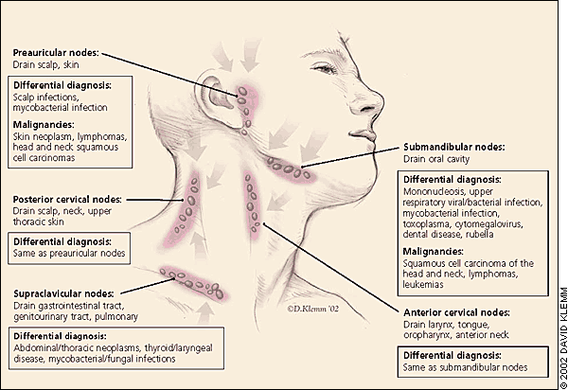
Bakterielle Infektionen
Tbc
Zahnerkrankungen
Kopf-Hals-Tumoren
Lymphome
Mononukleose, CMV
Bakterielle Infektionen
Tbc
Toxoplasmose
Zahnerkrankungen
Kopf-Hals-Tumoren
Lymphome
SD-Karzinom
Lymphknotenmetastasen bei thorakalen und abdominellen Malignomen

Slide 20
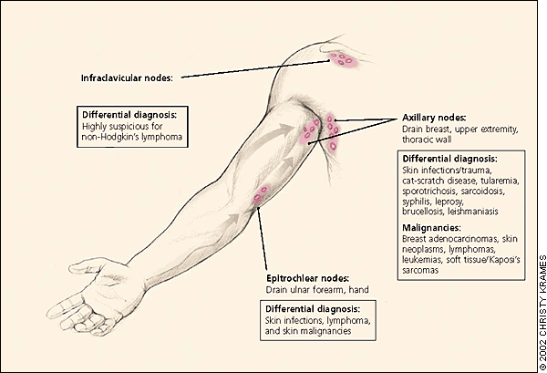
Lymphome
Mammakarzinom
Lymphome
Melanom
Bakterielle Infektionen
Sarkoidose
Seltene Infektionen
Lymphome
Melanom
Hautinfektionen

Slide 21
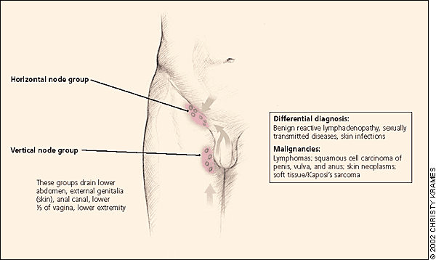
Benigne reaktive Lymphadenopathie
Geschlechtskrankheiten
Karzinome (Penis, Vulva, Anus)
Melanom

Slide 22
Weiterführende Diagnostik
Labor
Röntgen Thorax
Abdomensonographie
Sonographie Halsweichteile
Lymphknotenbiopsie

Slide 23
Labor
Großes Blutbild
BSG, CRP
Serologische Untersuchungen bei Verdacht

Slide 24
Lymphknotenbiopsie
Offene Biopsie (Periphere Lymphknoten)
Stanzbiopsie (Mediastinum, Retroperitoneum)
Feinnadelaspiration (meist nur orientierend)

Slide 25
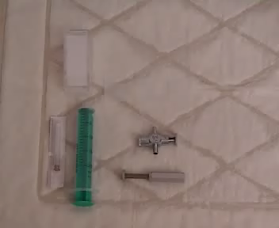

Slide 26
Wann Verlaufsbeobachtung ?
Alter < 30 - 40 Jahre
Lokalisation zervikal / inguinal
Größe < 1 cm³
Zahl gering
Verschieblich, nicht verbacken, weich
Keine Begleitsymptome (Müdigkeit?)
Keine Größenzunahme

Slide 27
Eine Lymphadenopathie von weniger als zwei Wochen oder mehr als einem Jahr Dauer ohne Progression ist wahrscheinlich reaktiv bedingt
Ausnahme: Niedrigmaligne Lymphome

Slide 28
Eine generalisierte Lymphadenopathie deutet auf eine bedeutsame Systemerkrankung hin und bedarf der diagnostischen Klärung.

Slide 29
Fallbeispiel
11-jähriges Mädchen mit vergrößertem Lymphknoten linker Kieferwinkel seit 3 Wochen ohne Rückgang nach Amoxicillin/Clavulansäure, kein Fieber
Kontakt mit Katzen
Untersuchung: Isolierter derber, druckempfindlicher Lymphknoten linker Kieferwinkel von 1 cm Durchmesser
Labor: BSG 6/13, CRP < 0,3 mg/dl, Serologie auf EBV, CMV und Toxoplasmose negativ

Slide 30
Wie lautet Ihre Verdachtsdiagnose:
Unspezifische Lymphadenitis
Katzenkratzkrankheit
Tuberkulose
Malignes Lymphom
Lymphknotenmetastase

Slide 31
Welche weiteren Schritte empfehlen Sie?
Verlaufsbeobachtung
Antibiotische Therapie (z.B. Doxycyclin)
Röntgen Thorax
Abdomensonographie
Computertomographie Thorax und Abdomen
MRT-Hals
Tuberkulose-Diagnostik
Lymphknotenbiopsie

Slide 32
Fallbeispiel - Verlauf
Lymphknotenbiopsie: Verkäsende granulomatöse Lymphadenitis ohne Erregernachweis
Tine-Test: Grenzwertige Induration
Magensaft PCR + Kultur: Kein Tbc-Nachweis
Röntgen-Thorax: Frisches Infiltrat rechts infrahilär nicht auszuschließen
Therapie: Dreifachtherapie mit INH, Rifampicin und PZT für 2 Monate, INH + RMP für 4 Monate

Slide 33
Vielen Dank für Ihre Aufmerksamkeit

